Slide 1
Misionár na čas

Slide 2
Medzinárodná dobrovoľnícka služba MaZ – spolužitie na čas

Slide 3
Je pre vás dôležitý záväzok k sociálnej spravodlivosti a chceli by ste sa zapojiť doň z kresťanského pohľadu na ľudstvo?
Chceli by ste sa lepšie spoznať, čo vás posúva a v čo veríte?
Chcete sa vydať na misionársky zážitok niekde vo svete približne na 1 rok?
Chceli by ste lepšie porozumieť ľuďom, rôznym kultúram a náboženstvám tým, že s nimi budete žiť, modliť sa a pracovať?
Chceli by ste vniesť svoje schopnosti, skúsenosti viery a túžbu po jednom svete, cirkvi a spoločnosti
aby ste ju pomohli formovať?
Potom môže byť MaZ tým pravým miestom pre vás!
Prihláste sa teraz a spoznajte nás.
ži s nami, modli sa s nami, pracuj s nami

Slide 4
Kto sú MaZ?
Misionár na čas je mladá žena alebo muž, ktorí na určitý čas /zvyčajne 1 rok/ odídu na misijnú skúsenosť do Latinskej Ameriky, Afriky, Ázie, Oceánie alebo aj Európy.

Slide 5
Čo MaZ – misionár na čas chce?
MaZ je mladý kresťan, ktorý pracuje pre lepší svet a sociálnu spravodlivosť, pretože je o tom nábožensky presvedčený.
MaZ sa zapája do života ľudí aj iných kultúr a náboženstiev aby sa učil porozumieť iným a to cez bytie a život s nimi.

Slide 6
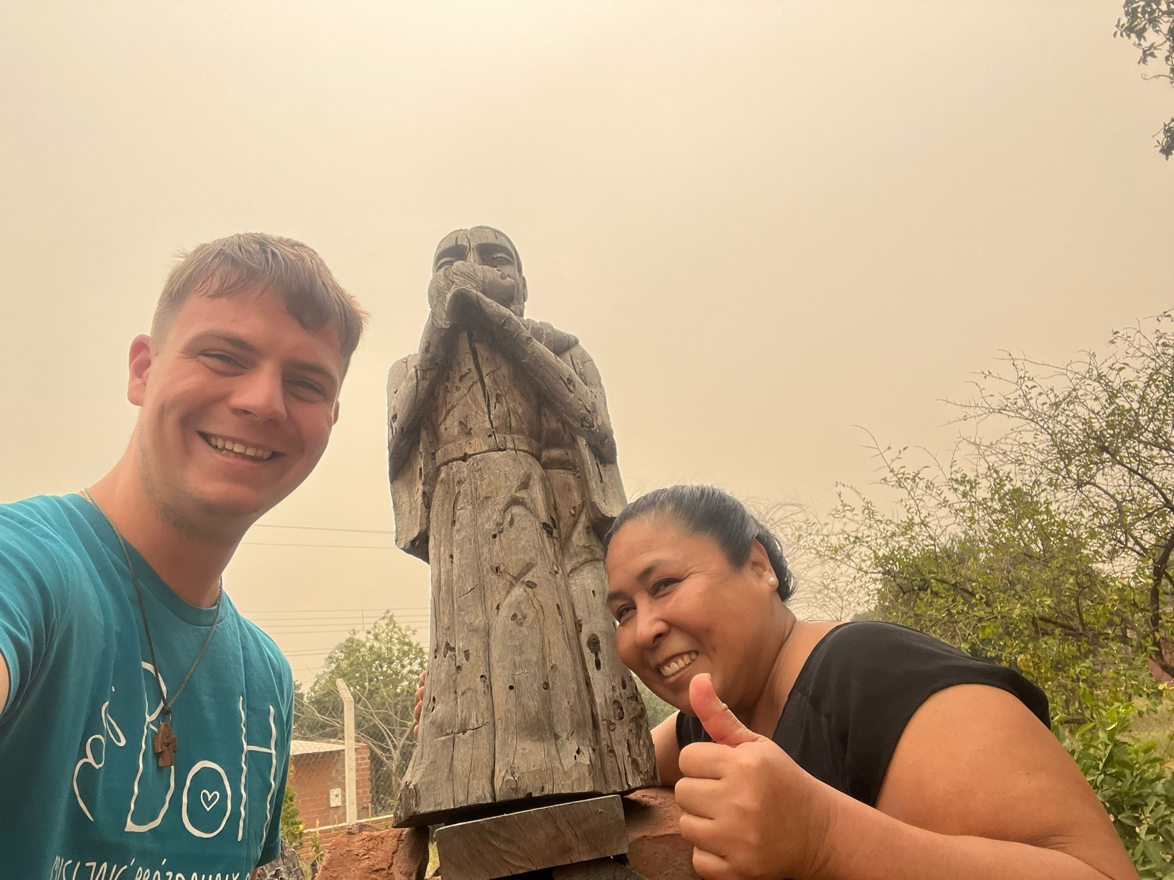
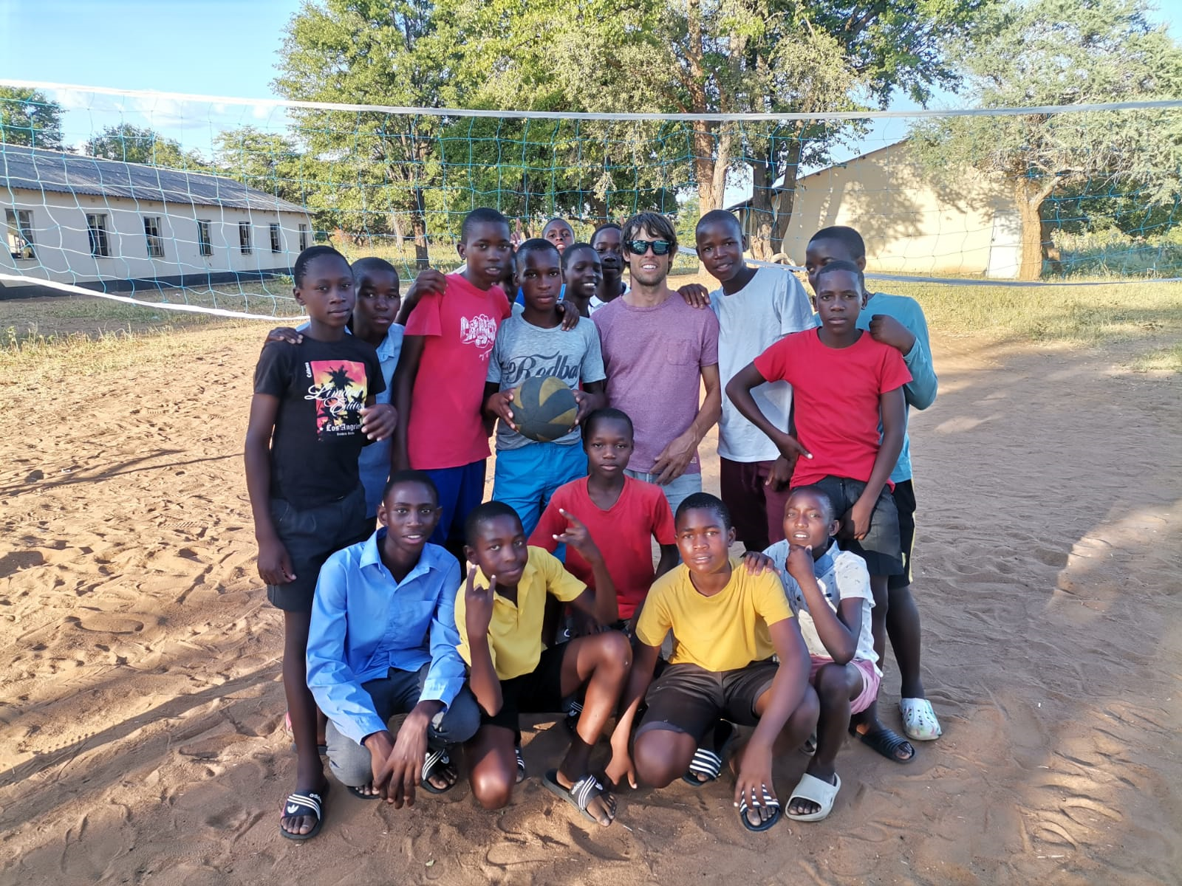
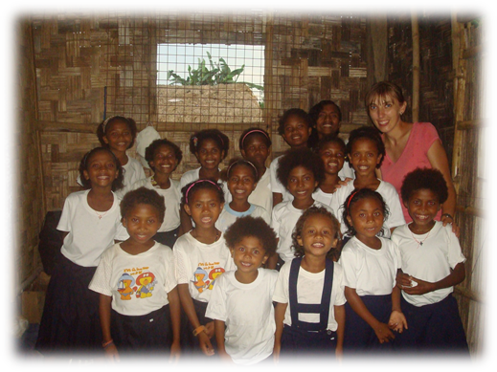
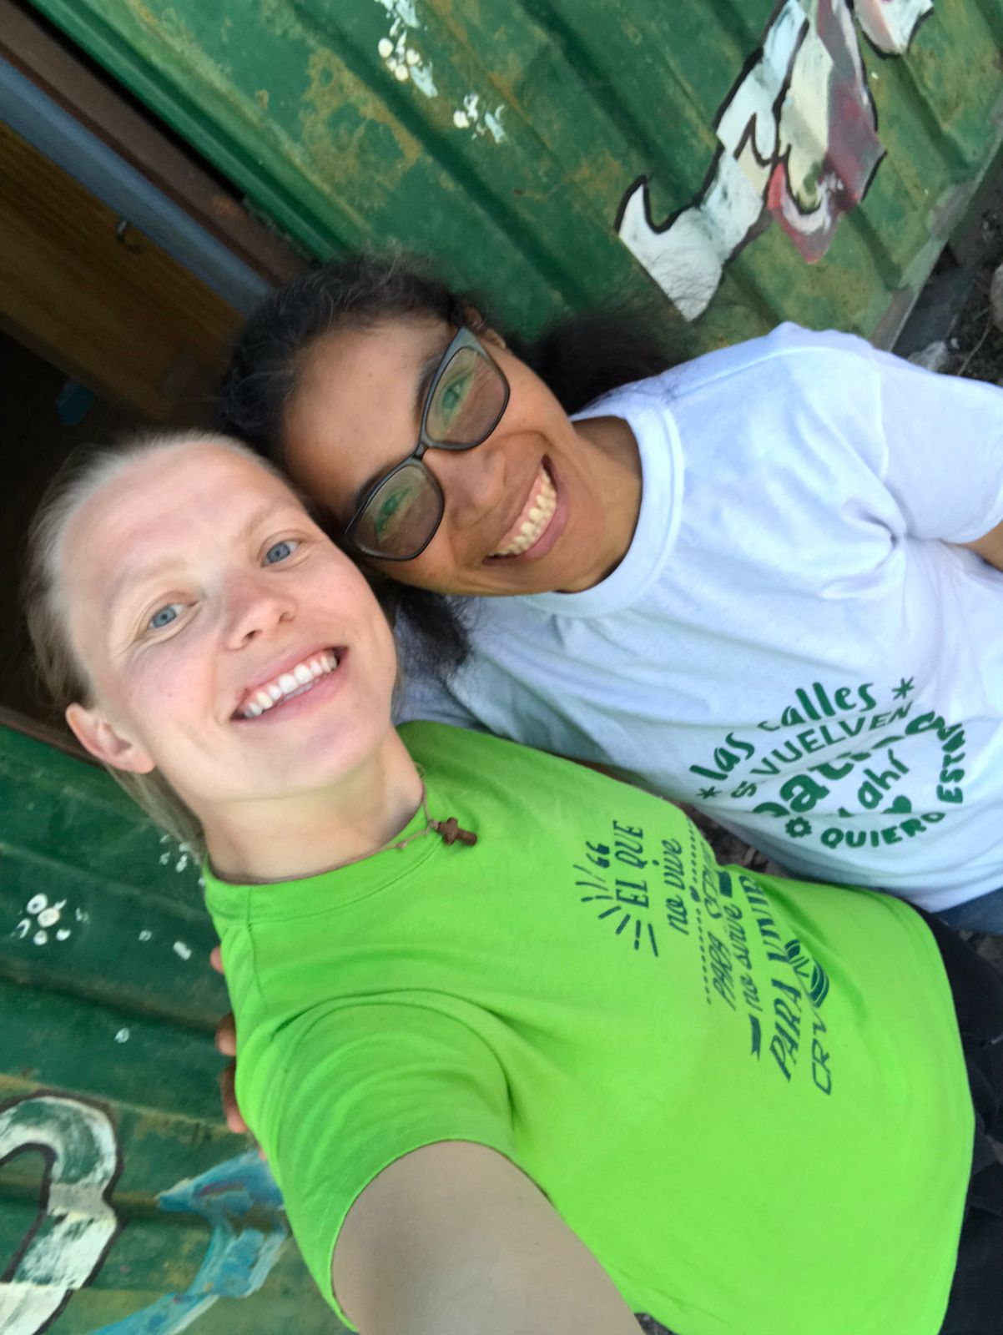
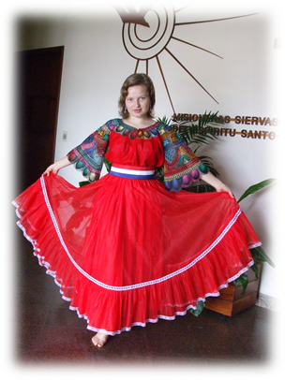
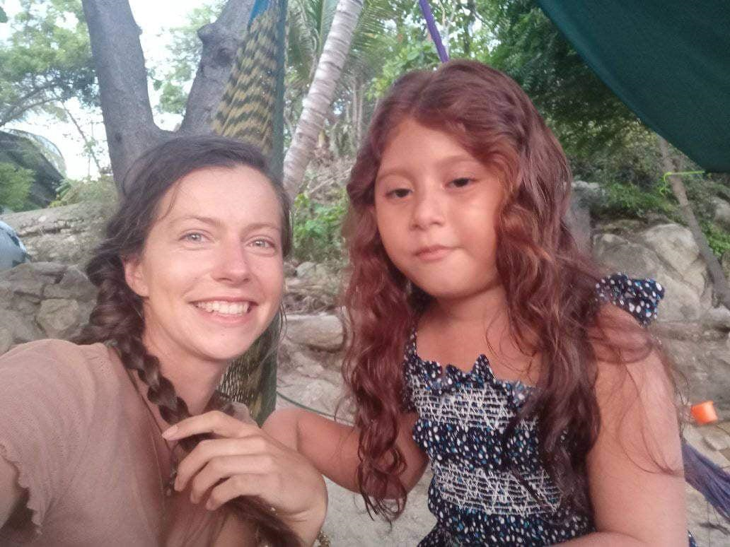
Použije svoju misionársku skúsenosť a túžbu na budovanie jednoty vo svete, Cirkvi a spoločnosti.
MaZ sa delí svojou vierou a prináša Krista a posolstvo evanjelia do všetkých situácií života.

Slide 7
Prečo vlastne ešte dnes Misie?
Vízia nás kresťanov je jeden svet, kde nie sú víťazi, ani porazení ale všetci bratia a sestry.
Misia dnes znamená víziu globálnej solidarity ako povolanie každého kresťana, aby sa jej zúčastnil.

Slide 8
MaZ-Príprava

Slide 9
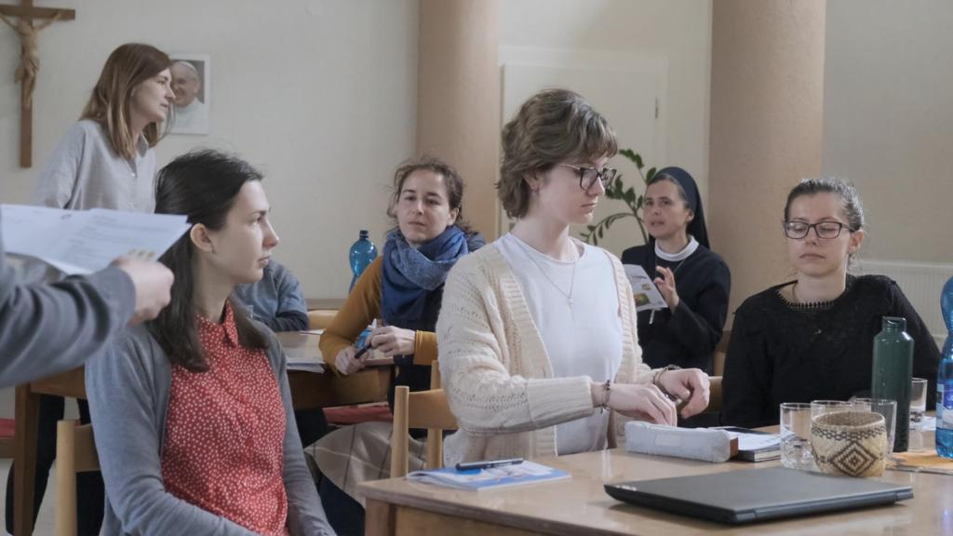
Seminár v skupine
Orientačný seminár (otvorený pre všetkých mladých záujemcov
od 18- 40 rokov
Seminár o spiritualite a charizme Spoločnosti Božieho Slova a Misijných sestier služobníc Ducha Svätého
Seminár identity, sebapoznanie
Seminár o interkulturalite a kultúrnom šoku
svetové misie, misiológia

Slide 10
Individuálna príprava
Projekt –Misijné prázdniny, animácia detí a mladých, iné aktivity...
Duchovné Cvičenie
Jazyková príprava
Organizácia všetkých otázok týkajúcich sa MaZ: lekárska prevencia, poistenie, víza, let, znalosti o krajine misie, ...
Skúsenosť pobytu v niektorej z komunít bratov a sestier na Slovensku
Hľadanie finančnej podpory

Slide 11
Všeobecný prehľad
Druhá víkendovka
Prvá víkendovka
Spiritualita a charizma
Info o Maz
Tretia víkendovka
Misia
Štvrtá víkendovka
Sebapoznanie, Identita
Piata víkendovka
Interkulturalita, kultúrny šok

Slide 12
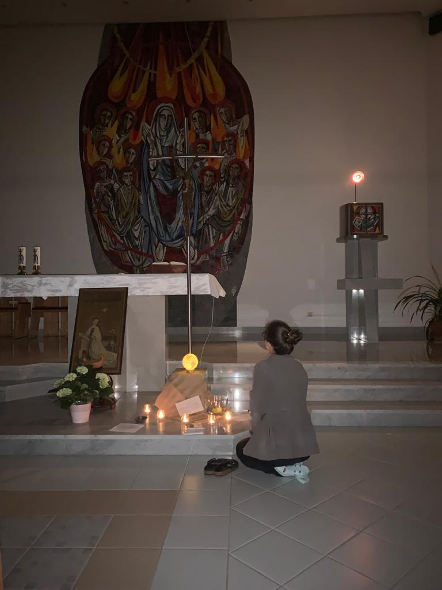
Duchovné cvičenia

Slide 13
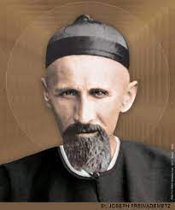
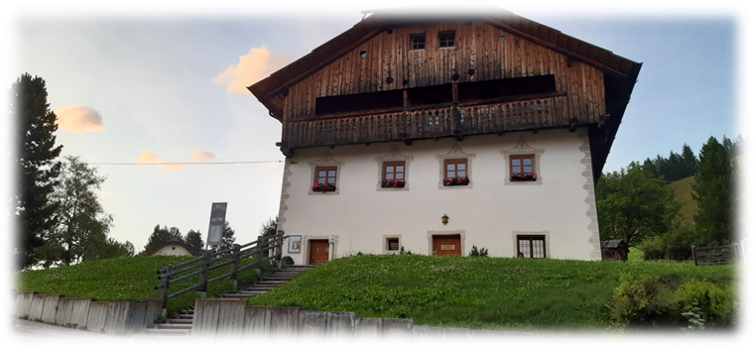
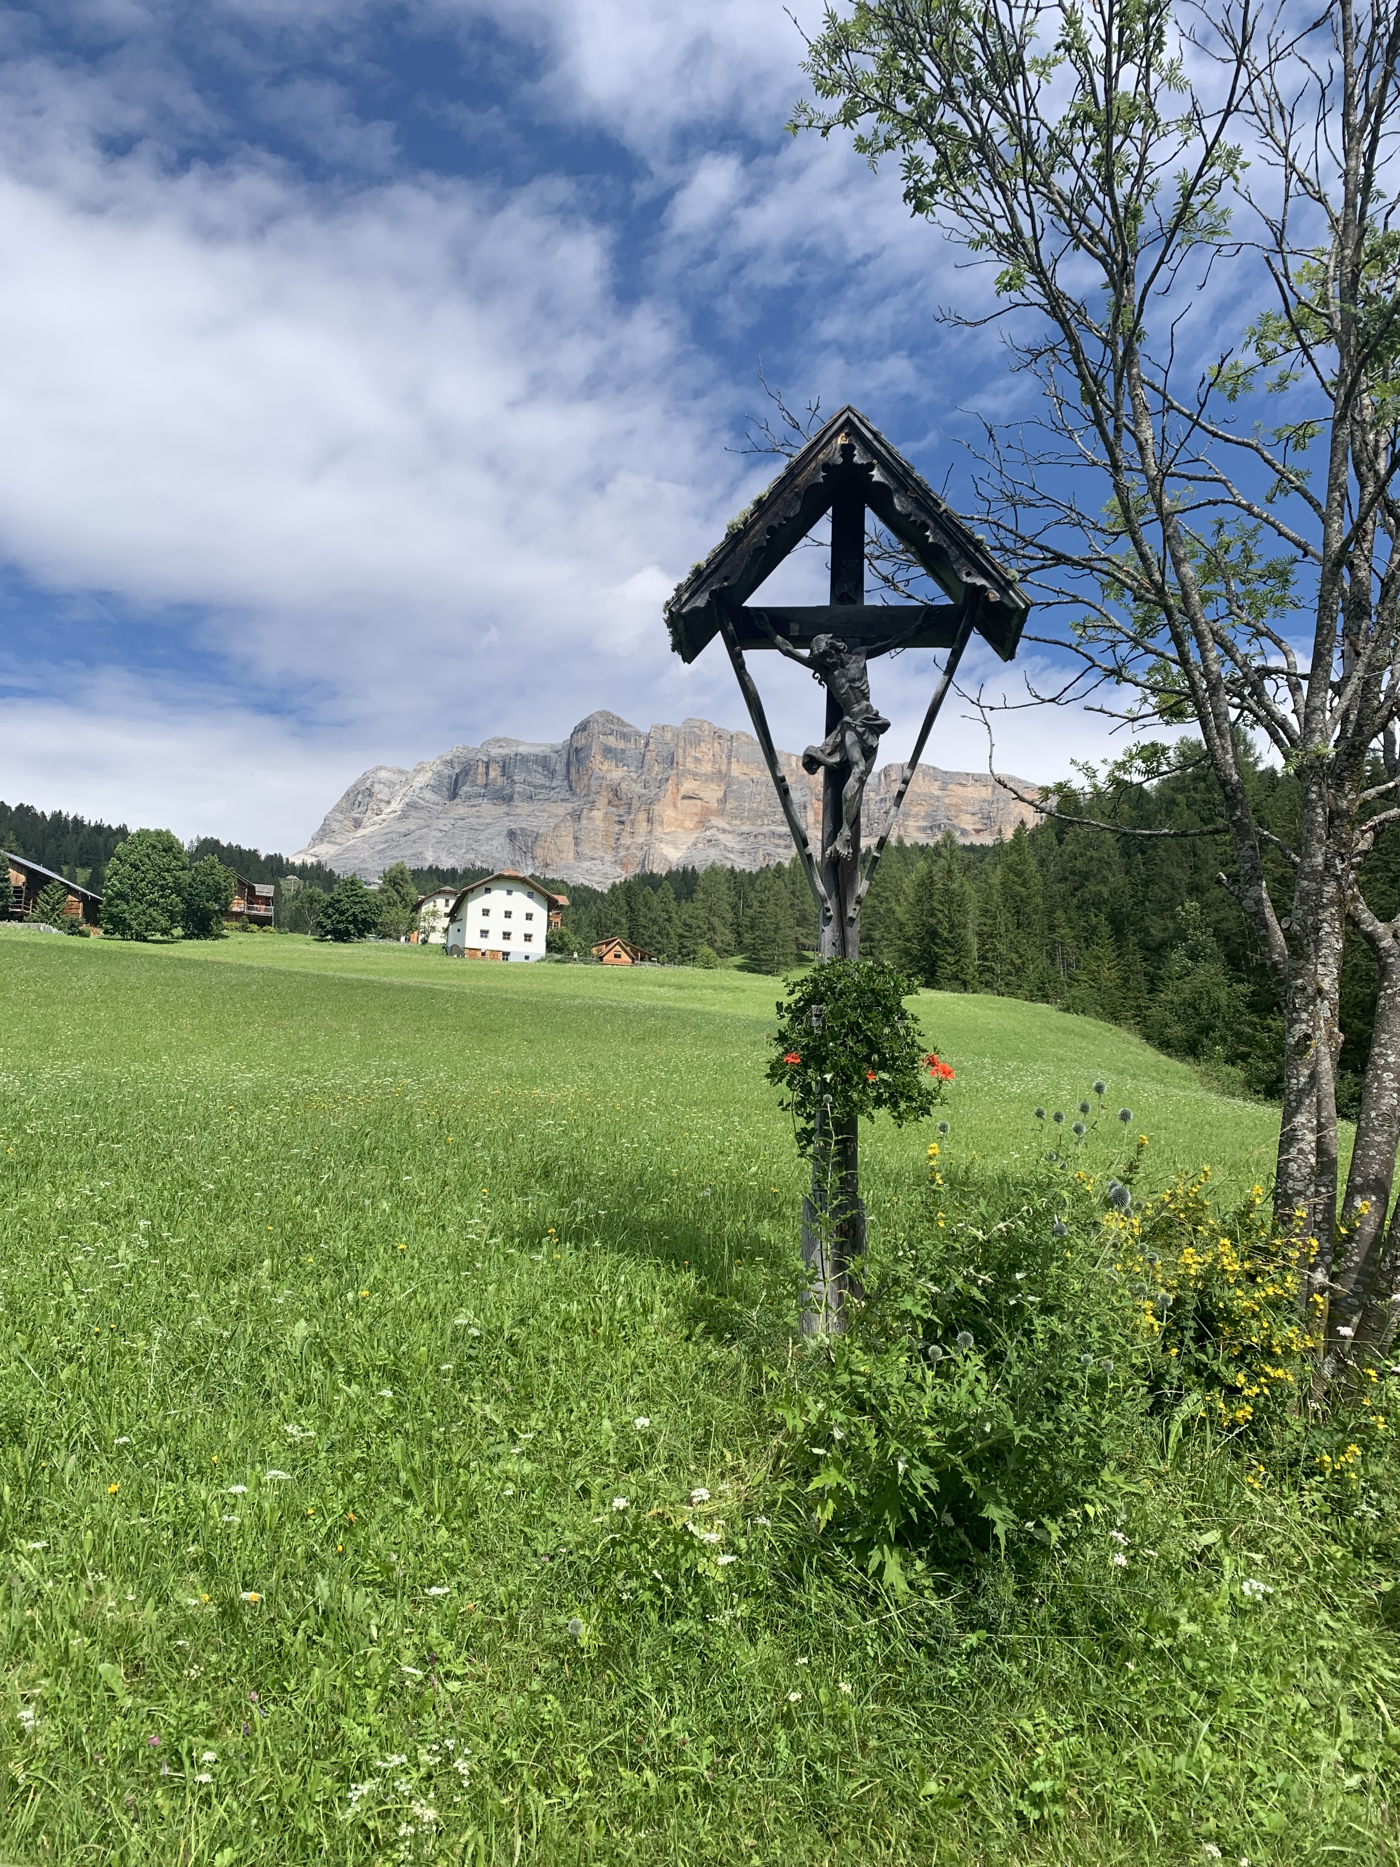
Púť do Oies
- Dolomity
Rodné miesto nášho prvého misionára
v Číne

Slide 14
“Láska je reč, ktorej každý rozumie.” sv. Jozef Freinademetz, SVD

Slide 15
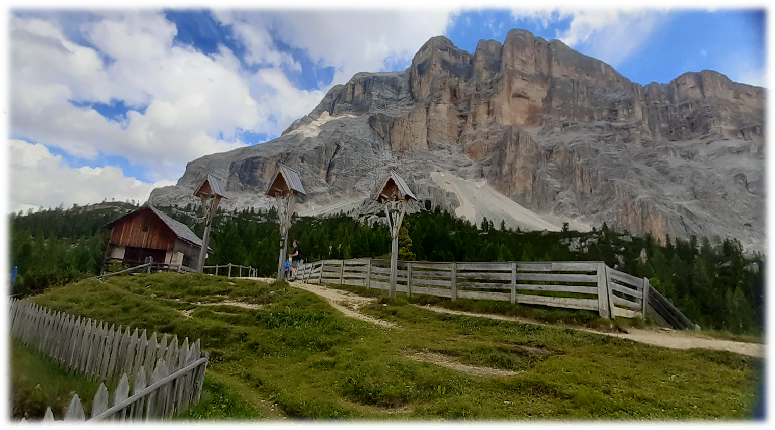
Odovzdanie misijného kríža a poslania

Slide 16
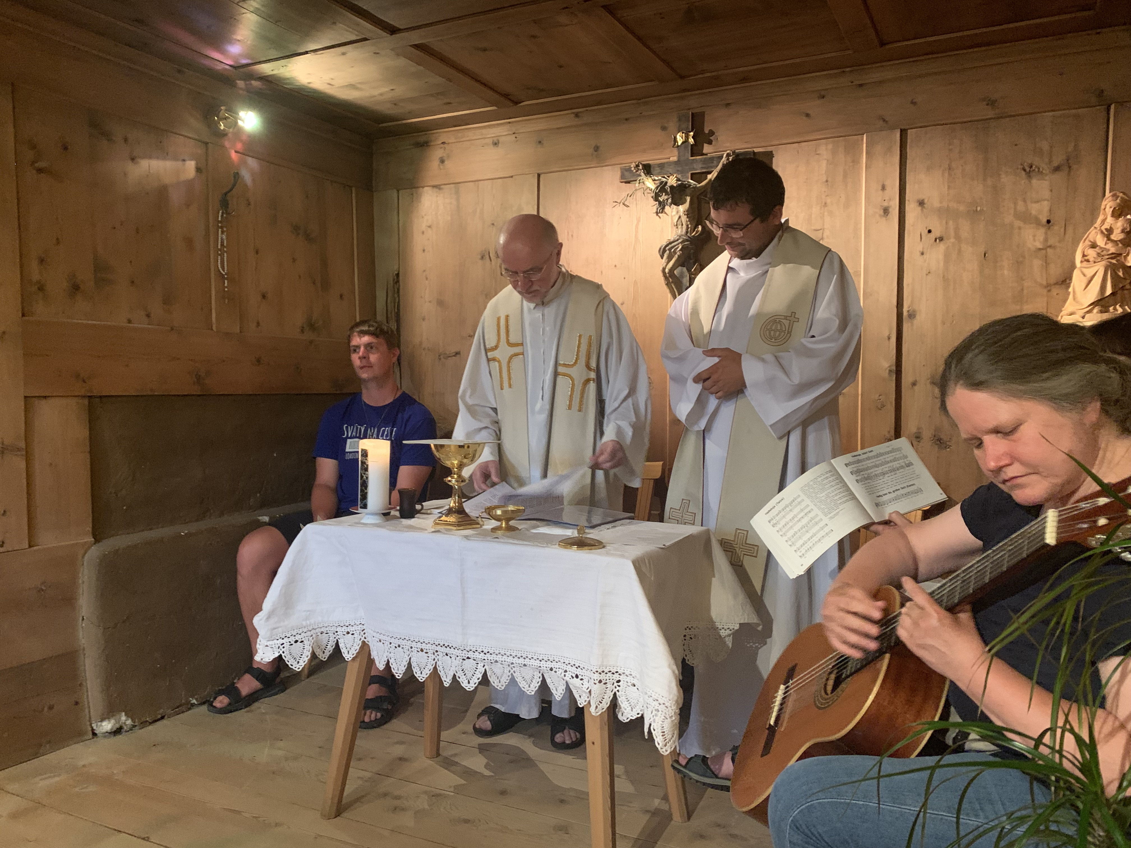
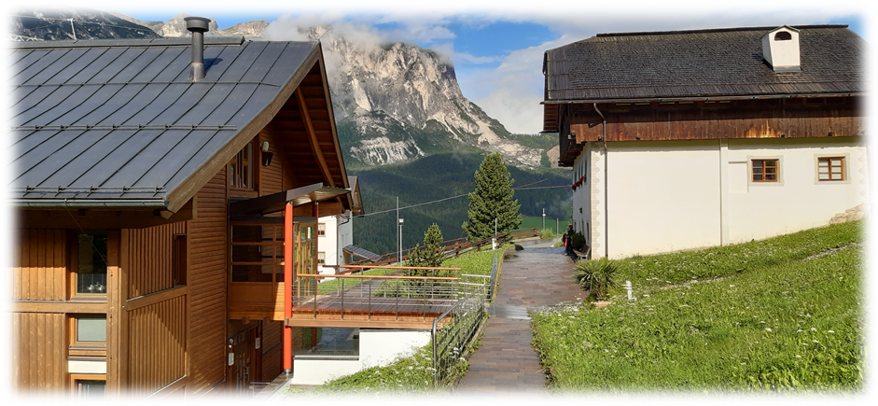
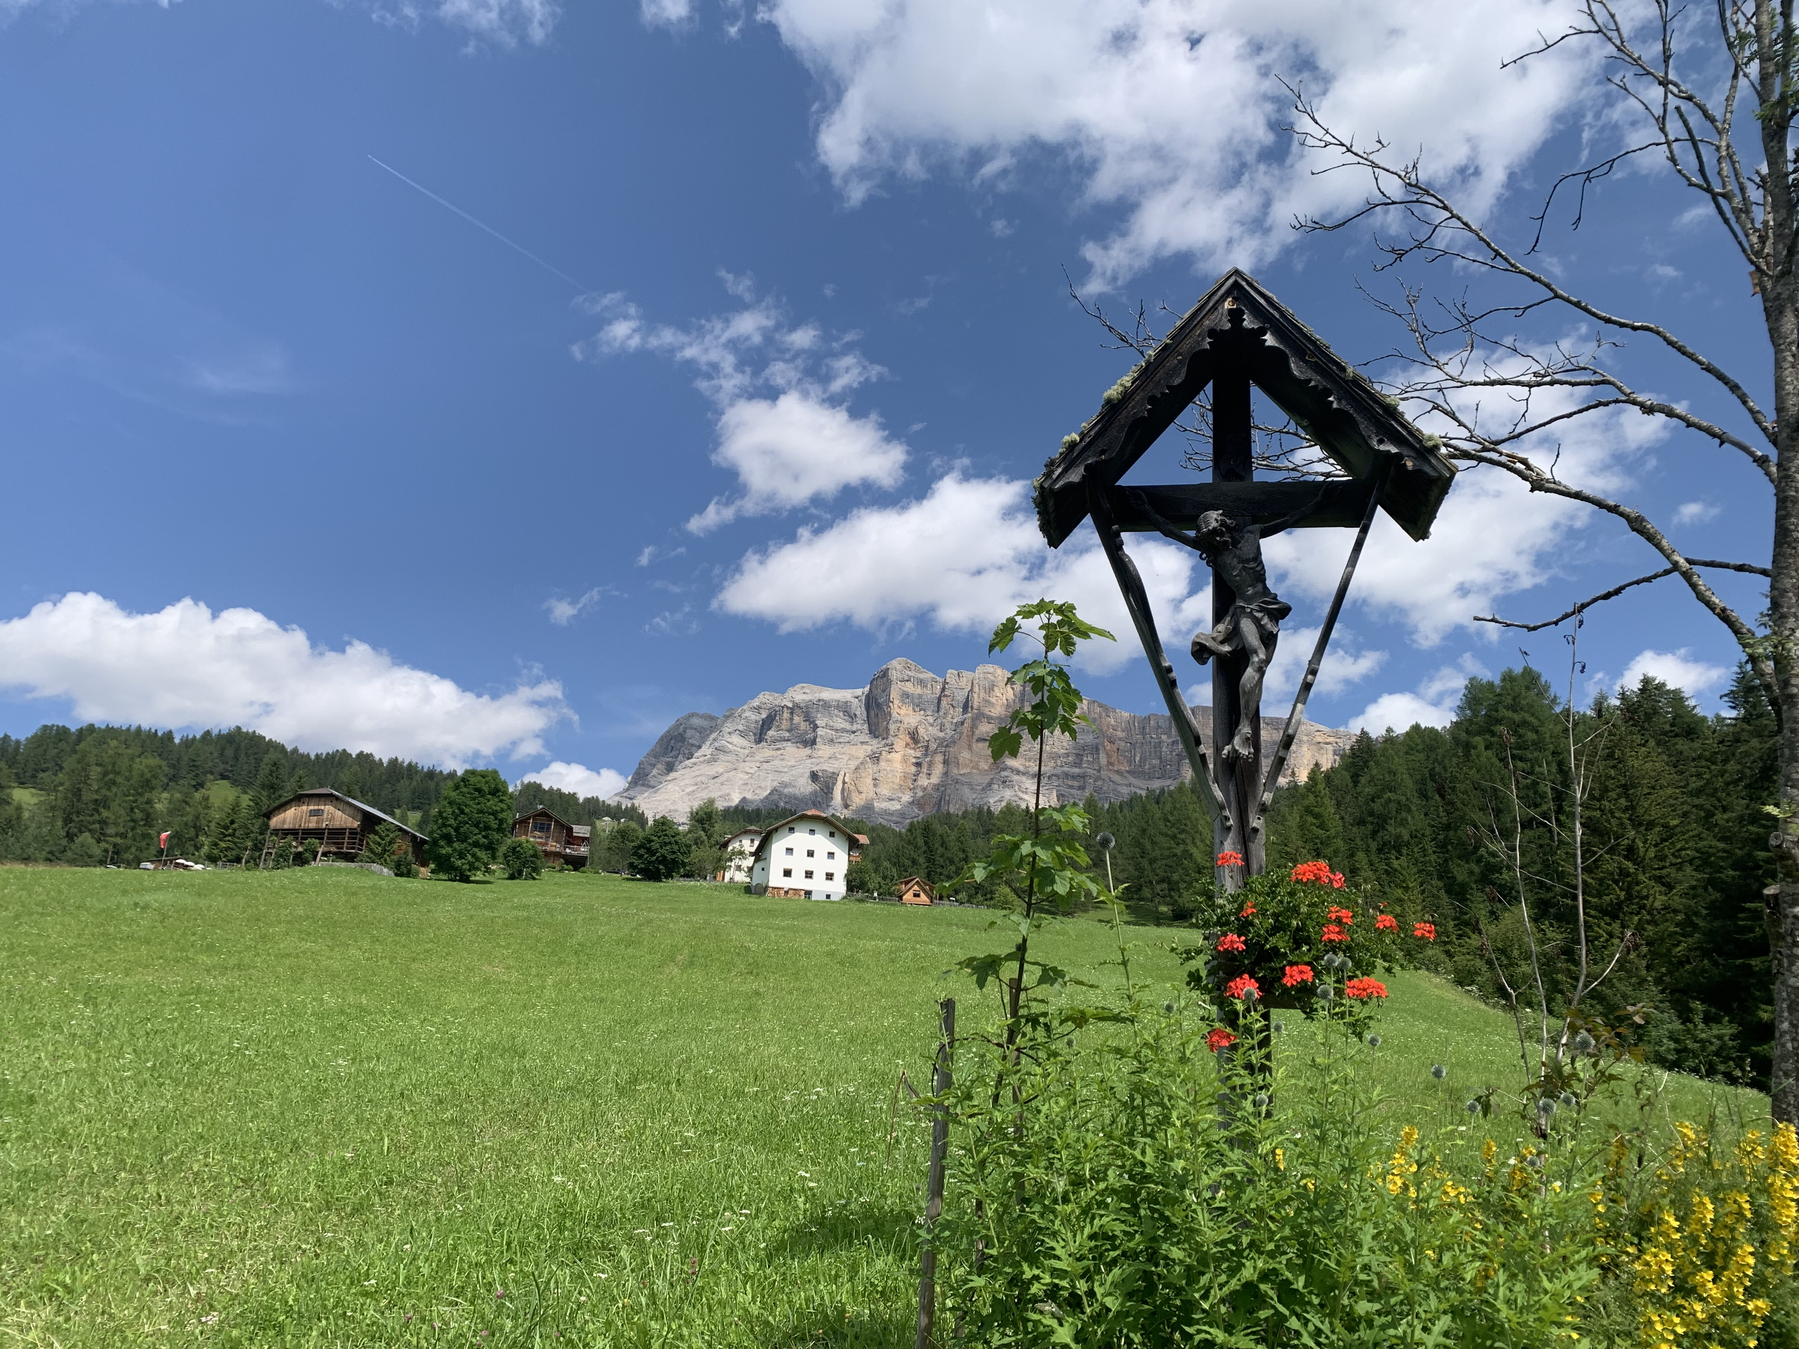
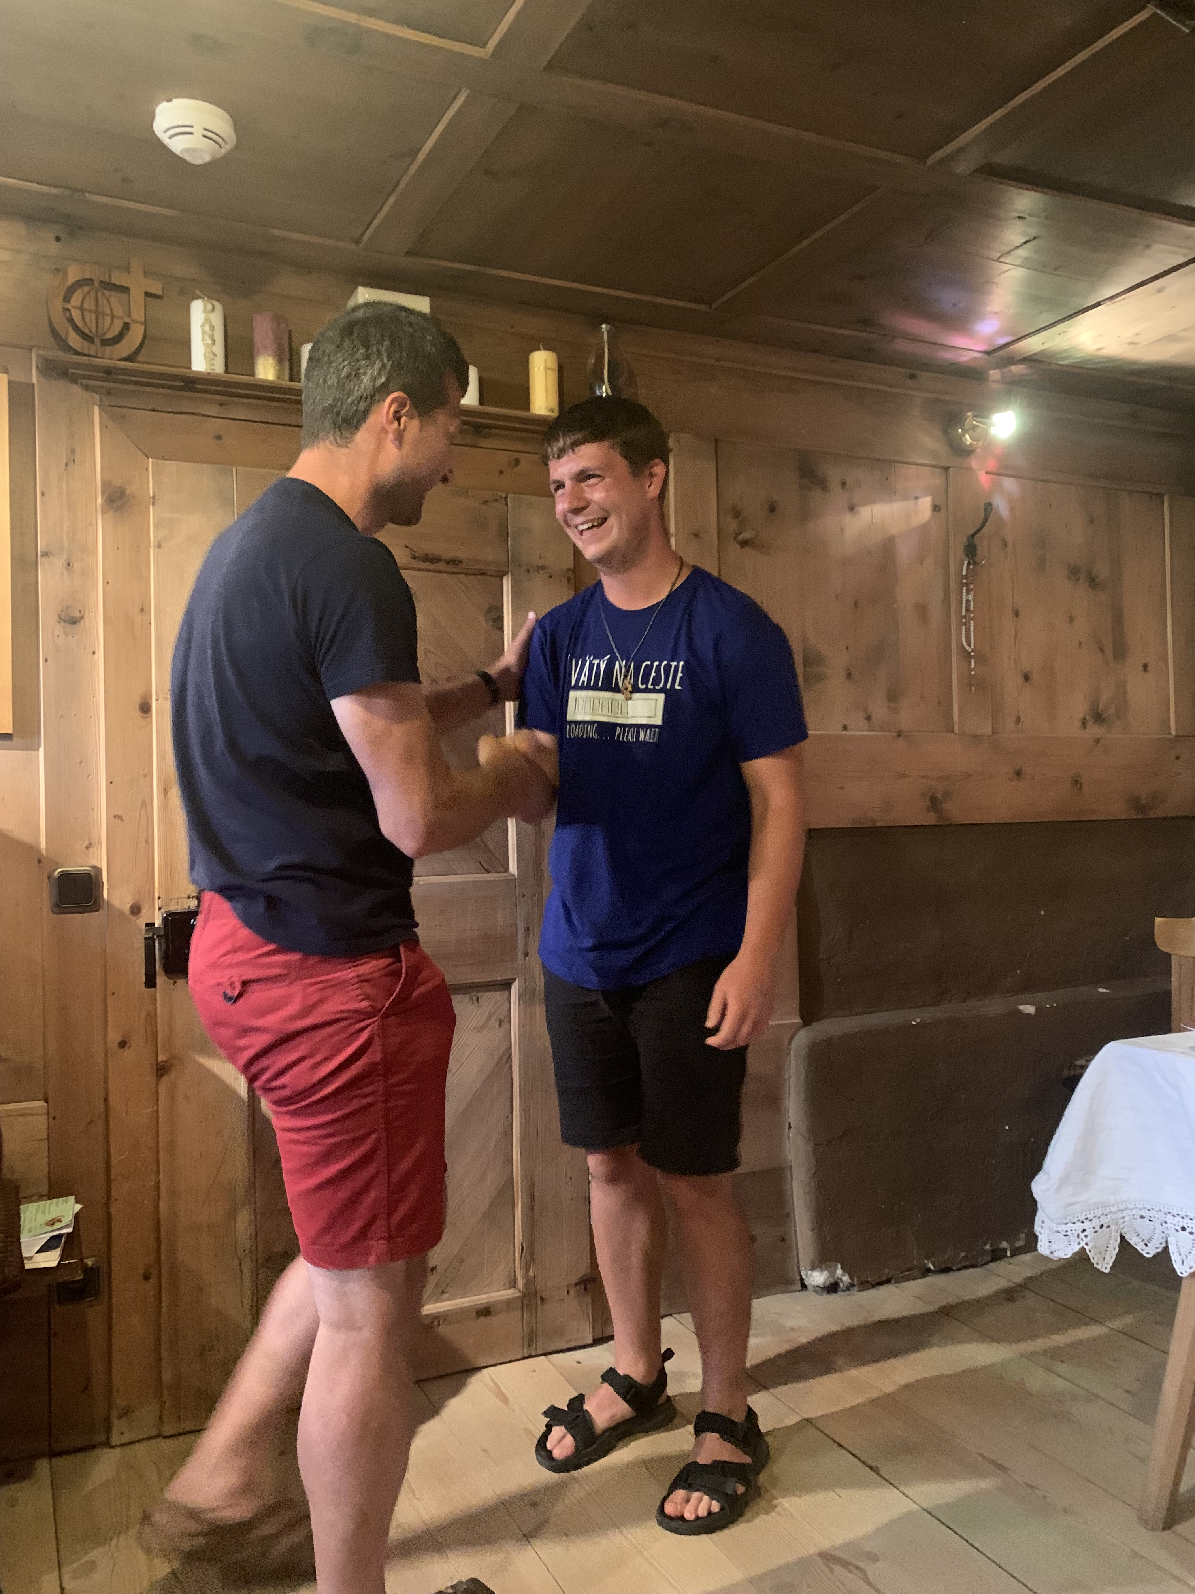
Ježiš s tebou počíta

Slide 17
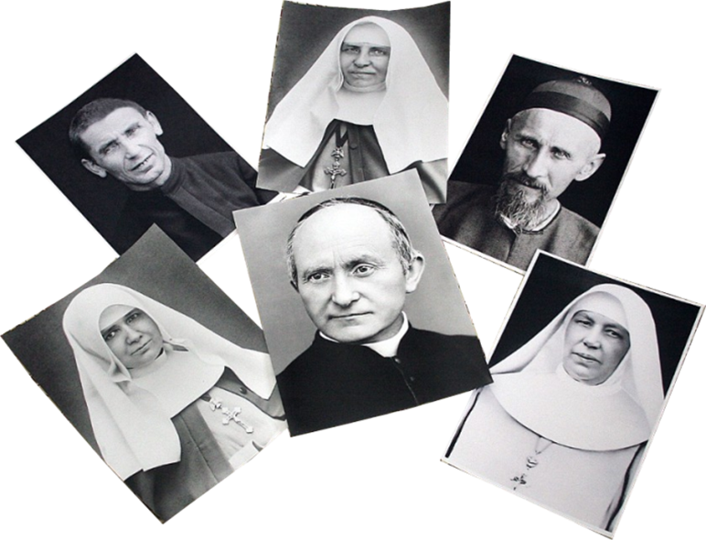
Naši svätí
Spoločnosť Božieho Slova- SVD
Misijné sestry služobnice ducha svätého- SSpS
Misijné sestry služobnice Ducha Svätého ustavičnej poklony- SSpSAP
Zakladatelia a spoluzakladatelia troch misijných kongregácií

Slide 18
Misia je záležitosťou srdca....

Slide 19
„Veď ak hlásam evanjelium, nemám sa čím chváliť; to je moja povinnosť, a beda mi, keby som evanjelium nehlásal.“
1 kor 9:16

Slide 20
Pošli mňa, Pane, pôjdem ja...

Slide 21
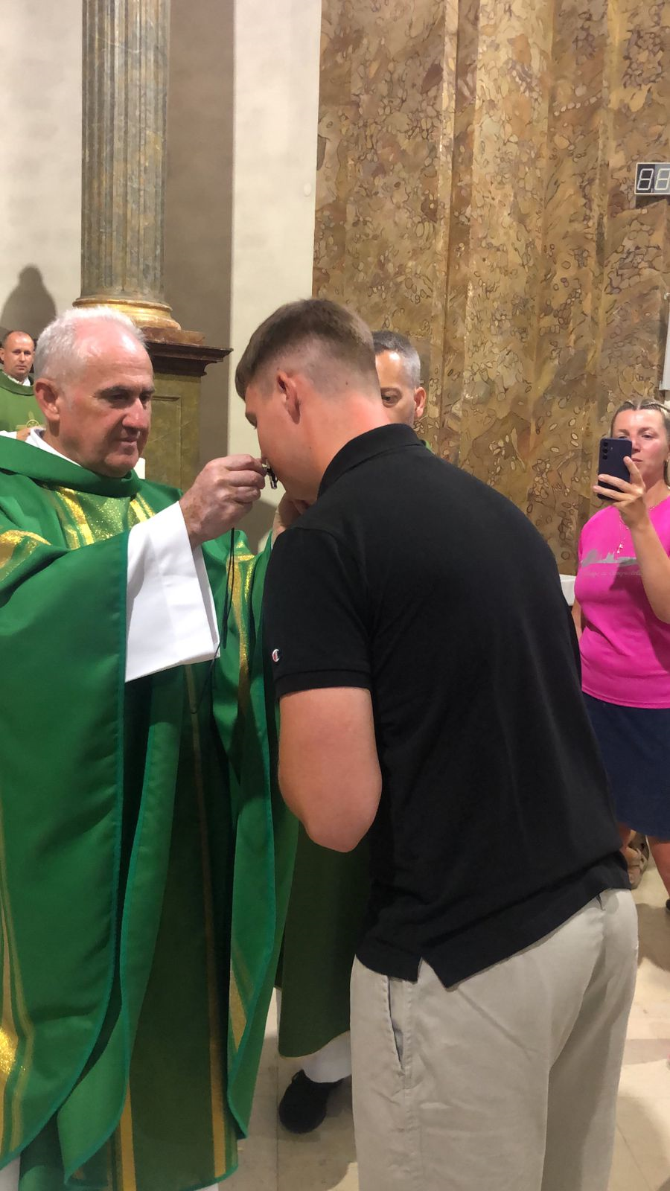
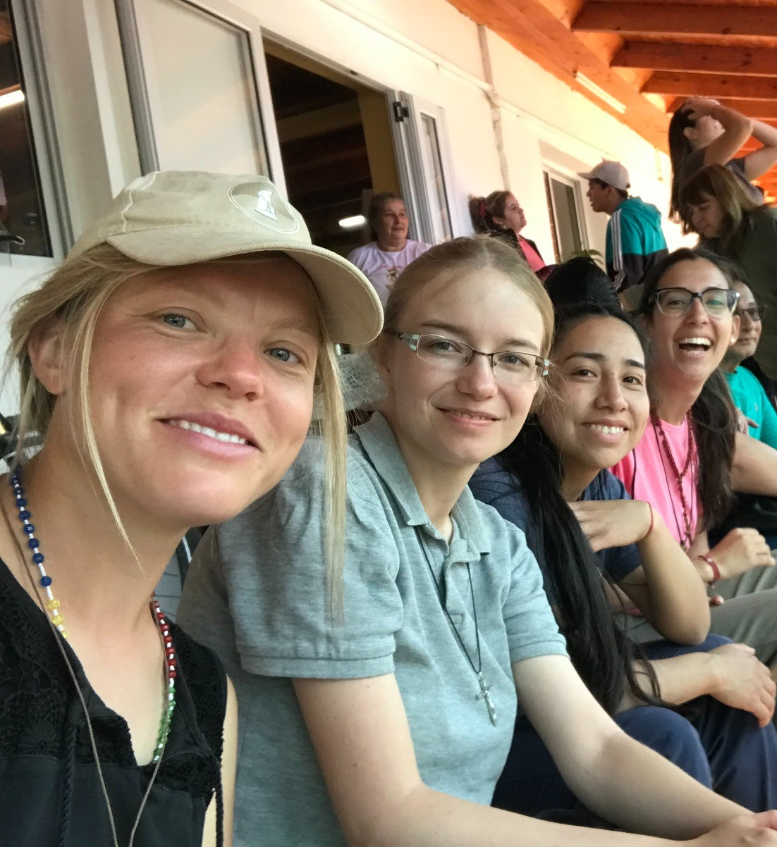
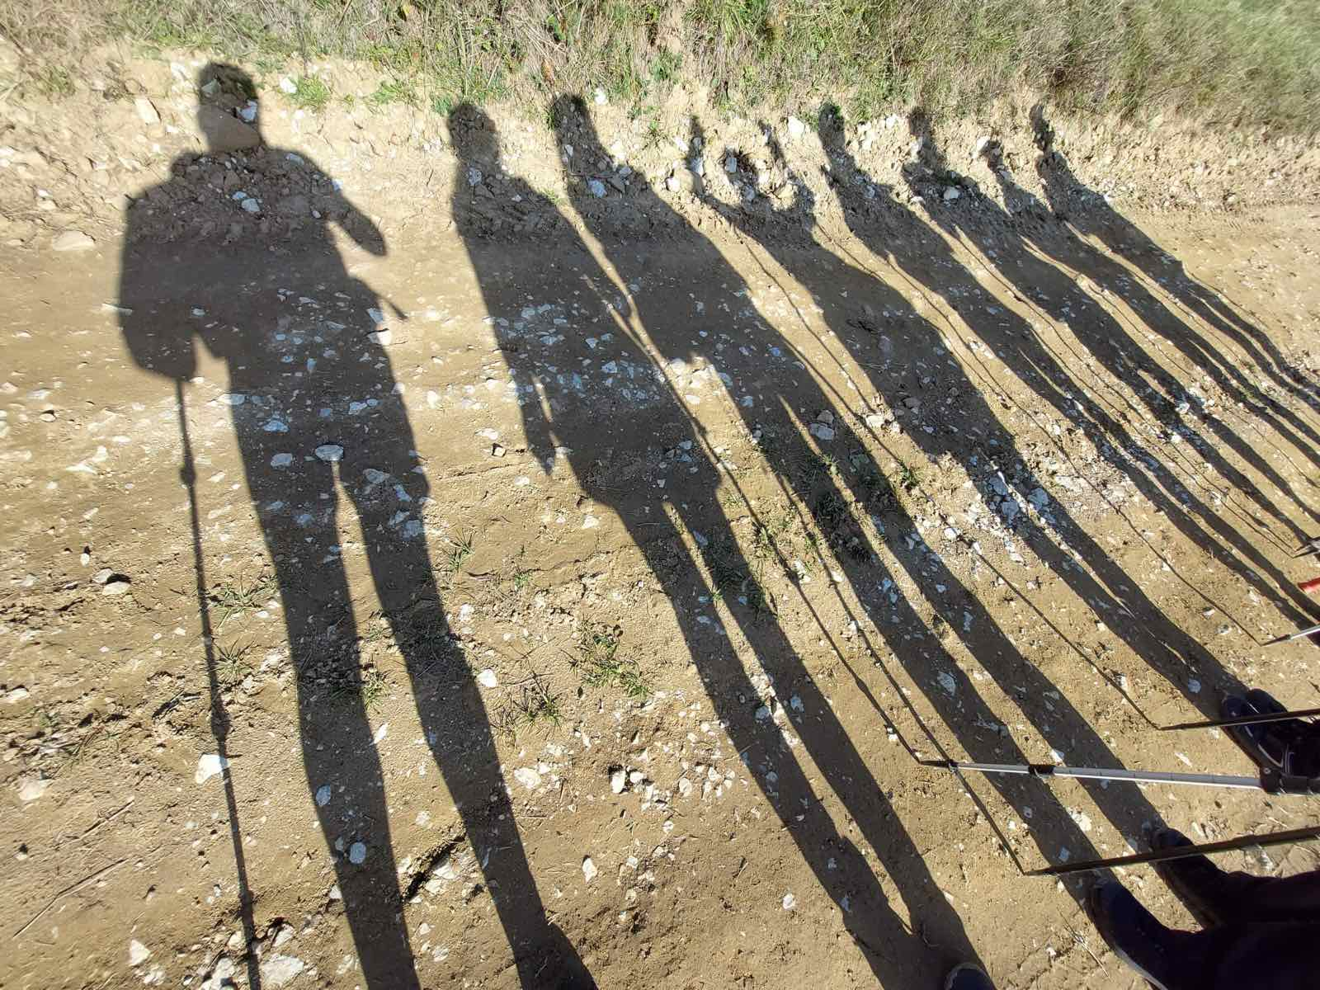
Ja, ja pôjdem, aj ja, aj jaaaaa...

Slide 22
Ďakujeme
.

Slide 23
EMAIL: chcemistnamisie@gmail.com
P. Pavol Baláž SVD misijný sekretár Misijný dom Matky Božej Kalvária 3, 949 01 Nitra Telefón: 037 – 7769 442
mobil: 0903 809 615
Sr. Laura Vlčáková, SSpS
Misijné sestry
Novozámocká 302
951 12 Ivanka pri Nitre
Mobil: 0917 700 717

